Slide 1
Extrapyramidové poruchy

Slide 2
Extrapyramidový systém
bazální ganglia a jejich spoje
kmenová jádra
navazující ascendentní a descendentní dráhy
nucleus caudatus
corpus striatum
putamen
nucleus lentiformis
globus pallidus
ncl. subthalamicus
nucleus accumbens
nucleus basalis Meynerti

Slide 3
Extrapyramidový systém
významně se podílí na řízení svalového tonu
podíl na základních posturálních mechanismech - vzpřímený postoj
ovlivňuje částečně motoriku hlavy – pohyby hlavy a mimiku
ovlivňuje iniciaci a timing pohybu, koordinace pohybu
podíl na pohybových automatismech, vrozených i naučených (chůze, řeč), souhyby, obranné mechanismy vysoce specializované činnosti (hudební nástroj, sport)
podílí se na řízení a regulaci chování, osobnosti, emočního ladění a kognice

Slide 4
Extrapyramidové syndromy
Extrapyramidové poruchy lze rozdělit podle převládajících projevů na dvě základní skupiny:
Hypotonicko – hyperkinetický syndrom
Hypertonicko – hypokinetický syndrom

Slide 5
Hypotonicko - hyperkinetický
Typické hyperkinézy (dyskinézy) – abnormální pohyby vůlí většinou
neovlivnitelné, mající různý charakter
Mezi symptomy patří:
Chorea – rychlé, nepravidelné, arytmické a variabilní mimovolní pohyby tanečního až krutivého charakteru, mohou postihovat kteroukoli část těla v různé intenzitě, záškuby - motorický neklid (chorea minor, chorea Huntingtoni)
Atetóza – pomalé kroutivé pohyby hadovitého charakteru, často prsty a ruce, mizí ve spánku, zesilují při emocích, často u DMO
Dystonie – pomalý narůstající svalový tonus až svalová kontrakce, vedoucí k abnormálnímu postavení části těla, aktivace při pokusu o pohyb a často současně agonistů i antagonistů

Slide 6
Balismus – prudké házivé pohyby většího rozsahu, z proximálních segmentů, často hemibalismus, mohou být nebezpečné
Myoklonus – krátké synchronní záškuby svalů, nepravidelné frekvence i amplitudy, nejčastěji je vidět v oblasti hlezna - při podráždění svalového vřeténka tahem (špička), škytavka
Tremor – mimovolní rytmický oscilační pohyb části těla, klidový, statický (polohový) a kinetický (intenční), psychogenní?
Tiky – rychlé, nepravidelně se opakující stereotypní pohyby, částečně ovlivnitelné vůlí, jednoduché i komplexní a často koordinované (např. pokašlávání, pohazovaní hlavou atd.)

Slide 7


Slide 8
Huntington
https://www.youtube.com/watch?v=mkGfxi23Zv0

Slide 9
Revmatická chorea
https://www.youtube.com/watch?v=FOwzvJiSta8

Slide 10
Ataxie
https://www.youtube.com/watch?v=BySA173NCoc

Slide 11
Atetóza
https://www.youtube.com/watch?v=I63SobW58J0

Slide 12
hemibalismus
https://www.youtube.com/watch?v=V6cxZa6gy6g

Slide 13
fyzioterapie
vyšetření – hodnotící škála, posuzují motorické funkce, kognitivní, behaviorální, funkční schopnosti a samostatnost (UHDRS - Unified Huntington’s Disease Rating Scale), hodnocení v čase
rané stádium – trénink kapacity a výkonu, chůze, běh, kolo, jóga
snížení rizika pádů, trénink balance, cílený trénink funkčních pohybů a chůze - využití metronomu, po čáře a různé variace chůze, případně nácvik pádů a zvednutí ze země v případě pádu
později pomáháme vytvořit kompenzační strategie a vybrat správné kompenzační pomůcky, cílený tréning funkčních pohybů
v pozdním stádiu se snažíme limitovat vznik respiračních infekcí a dekubitů, snažíme se o samostatnost a mobilitu v rámci lůžka
polohování, RFT, protahování, relaxace, někdy lépe bez doteku
obecně je dostupných málo informací

Slide 14
Hypertonicko – hypokinetický parkinsonský syndrom
Primární – PCH – neurodegenerativní, příčina neznámá, prevence není, léčba – ovlivnění příznaků, zpomalení rozvoje
Sekundární – jasná příčina - vaskulární, polékový, toxický, posttraumatický, pozánětlivý, metabolický
Parkinson plus - parkinsonské syndromy u jiných neurodegenerativních onemocnění - PSP (progresivní supranukleární obrna) těžiště vzadu, záklon, pády vzad
MSA (multisystémová atrofie) pisa syndrom, anteflexe hlavy
Nemoc s difuzními Lewyho tělísky, Kortikobazální degenerace

Slide 15
Parkinsonova choroba klinický obraz
třes – klidový
zvýšený svalový tonus – rigidita, typické držení těla a končetin
hypokineze – pohybová chudost, nedostatek volních i reflexních pohybů, bradykineze → SLABOST, DEKONDICE
- typická chůze, poruchy rovnováhy, časté pády,, souhyby a
obrané mechanismy,
- tendence ke zmenšování pohybů, adiadochokineze, mikrografie
- chudá mimika, drmolivá řeč, afonie, dysartrie
vegetativní poruchy – zima, teplo, obstipace, ortostat. hypotenze
kognitivní funkce – paměť, plánování
psychické obtíže, deprese, snížení aktivity, živé sny, halucinace
poruchy výživy – nechutenství, poruchy polykání, úbytek váhy

Slide 16
Abnormální projevy
frizing
propulze, retropulze
hezitace (porucha iniciace pohybu)
festinace

Slide 17
Možnosti fyzioterapie PCH
Kinezioterapie
Ergoterapie
Masáže
Balneoterapie
Muzikoterapie

Slide 18
kinezioterapie
reedukace držení těla, chůze, transfery
rovnovážná cvičení, otočky, couvání krokové variace
mimika, řeč
RFT
písmo, jemná motorika
souhyby, postřeh
cvičení ve vodě
aerobní trénink
posilování

Slide 19
Jak
individuálně – skupinově
jasné povely, ráznější
Ne výdrže a izometrie, pohyb švihový, kývavý,
rytmika, počítání hudba, krokové variace až taneční
využití náčiní – pestrost, barevnost
v pohybovém okně
Aerobně – rezistentní trénink (spirometrie, časná fáze)
- kruhový trénink
- rotoped, chodník, posilovací stroje, elastické gumy, zátěžové
manžety, boxování, výstupy

Slide 20
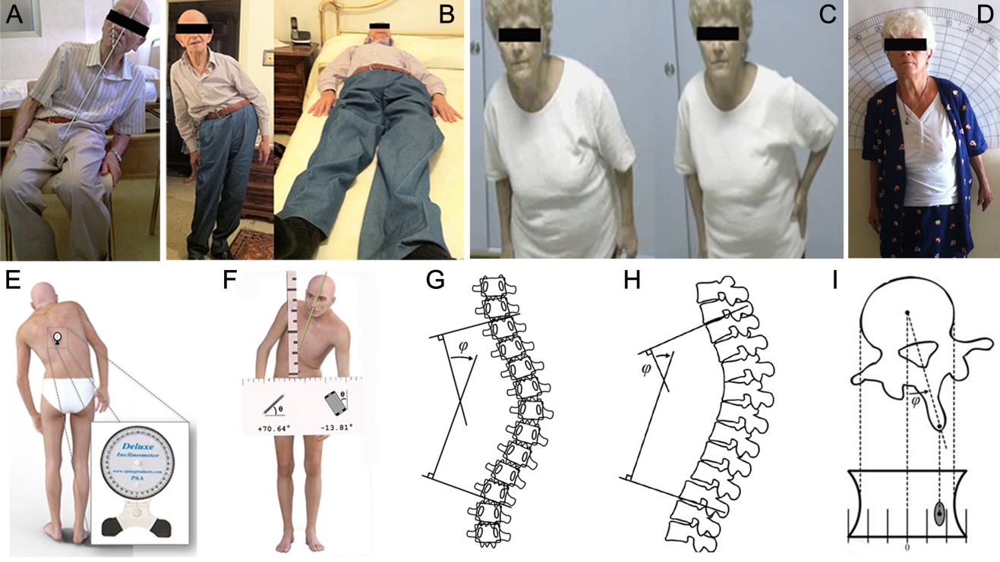
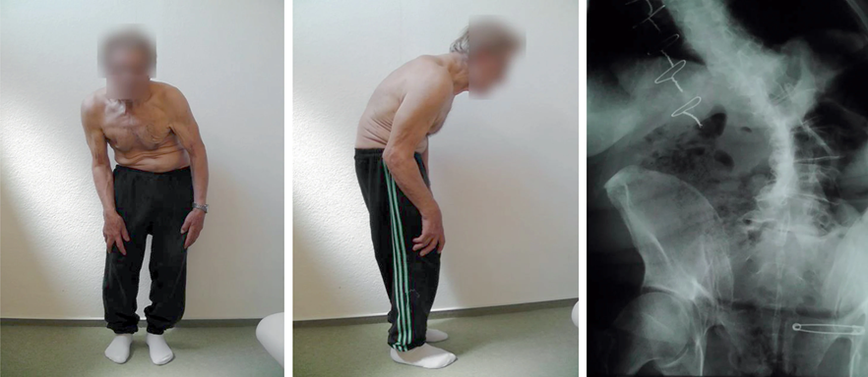
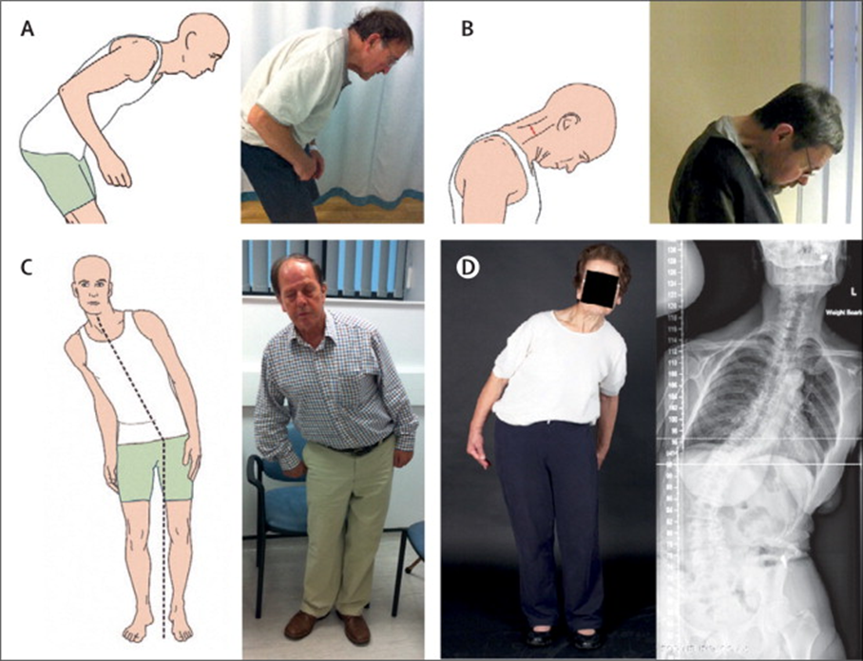
MSA
Parkinsonský syndrom
Antecollis až 58%
Pisa syndrom až 42%
Inkontinence
Ortostatická hypotenze
Mozečková ataxie
Dysartrie

Slide 21
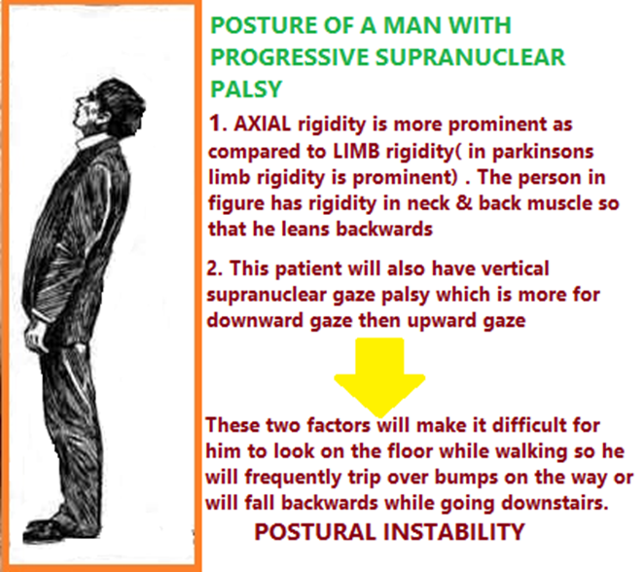
psp
Posurální instabilita – PÁDY vzad
nebojí se!!!
Rigidita šíje, pletenců
Porucha okulomotoriky - vertikální obrna
Dysartrie
Těžké psychomotorické zpomalení
Kognitivní deficit s progresí do demence
někdy Třes?

Slide 22
Možnosti fyzioterapie
Parkinson plus
hlavně včas
jakákoli cvičení na rozsah pohybu, svalovou sílu, obratnost, ADL, RFT - individuální i skupinová
doporučený aerobní trénink 150 min/týden střední intenzita
nebo 75 min vysoká intenzita nebo kombinace
posilovací aktivity nejméně 2x týdně
kompenzační pomůcky, trénink transferů
domácí prostředí - odstranit šňůry, koberečky, koberce ukotveny, madla, protiskluzné podložky, dobré osvětlení, noční osvětlení – v dosahu u postele
balanční a chůzový trénink, Dual-task trénink
později polohování, bazální stimulace, paliativní péče

Slide 23
MSA – práce s trupem a Cp, protahování, posilování, RFT, cvičení na mozečkovou ataxii
PSP – záklon – podpatěnky, kompenzační strategie, cvičení Cp,
– roboticky asistovaná chůze,
– audiobiofeedback – 6 týdnů,3x týdně, 45 min
– blefarospazmus – botox
Spolek pro atypické parkinsonské syndromy ☺

Slide 24
PSP video

Slide 25
roztroušená skleróza
demyelinizační autoimunitní onemocnění
zánětem poškozený myelin – plaky – hojení jizvou
poškozena je bílá hmota mozku a míchy
multifaktoriální – vlivy vnějšího prostředí u geneticky disponovaného jedince – stres, bakteriální a virové infekce
dnes velmi účinná biologická léčba

Slide 26
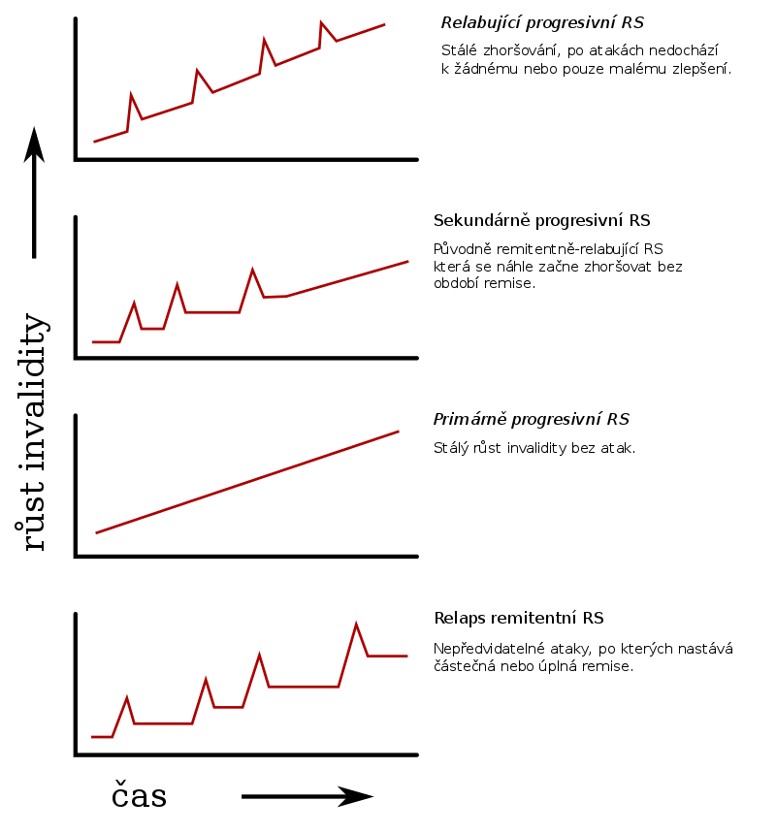

Slide 27
Kurtzkeho škála
(Expanded Disability Status Scale, EDSS)

Slide 28
klinický obraz
různý, dle stádia, dle míst postižení
začátek – zrak, slabost DKK – těžké nohy
rozvoj paréz – jakékoli vyjádření, n. facialis, neuralgie trigeminu
rozvoj zvýšeného sval. napětí – spasticita
ÚNAVA
poruchy citlivosti, termické čití, parestezie, hluboké čití
mozečkové poruchy – intenční třes
poruchy rovnováhy
dysartrie, dysfagie
sfinkterové a sexuální poruchy
poruchy kognice – koncentrace, krátkodobá paměť
poruchy nálad (osobnosti) – deprese, suicidita, patolog. euforie

Slide 29
Jak
analitická cvičení, RFT
jóga, Tai chi, Pilates, Feldenkrais, hipoterapie, Redcord,
aerobní trénink – rotoped, veslařský trenažer, nordic walking, plavání, turistika, běžky
silový trénink – vlastní váha, zátěže, therabandy,
relaxační techniky, MT, mobilizace
propriorecepce, stabilizační cvičení, koordinace
chůze, využití kompenzačních pomůcek, transfery, lokomat
v pozdních stádiích a těžkém zdr. stavu - polohování, Vojtova metoda, canisterapie
nejsou vhodné výdržové prvky u spastiků (prázdný moč. měchýř)
pozor na únavu – velká únava je kontraindikací (i nemoci!!)

Slide 30
Aerobně silový trénink
největší efekt cvičení - aerobně-silový trénink, strečink a relaxace dohromady
kruhový trénink – skupina – motivace – pozor nemusí být vždy ku prospěchu, každý má jiné možnosti
rozcvička – 10 min, formou aerobiku, rozehřátí, protažení
krátký odpočinek – vysvětlení stanovišť
kruhový trénink – několik stanovišť (10), střídají se posilovací, aerobní a koordinační; 1 min cvičení – přesun na další, nastavení do pozic a opět 1 min; krátký odpočinek a další série
závěr – protahování na karimatkách 10 min
stanoviště většinou v lehčí a těžší variantě (slabší či tužší guma, vyšší či nižší schod, rychleji pomaleji, s držením bez držení…)

